Slide 1
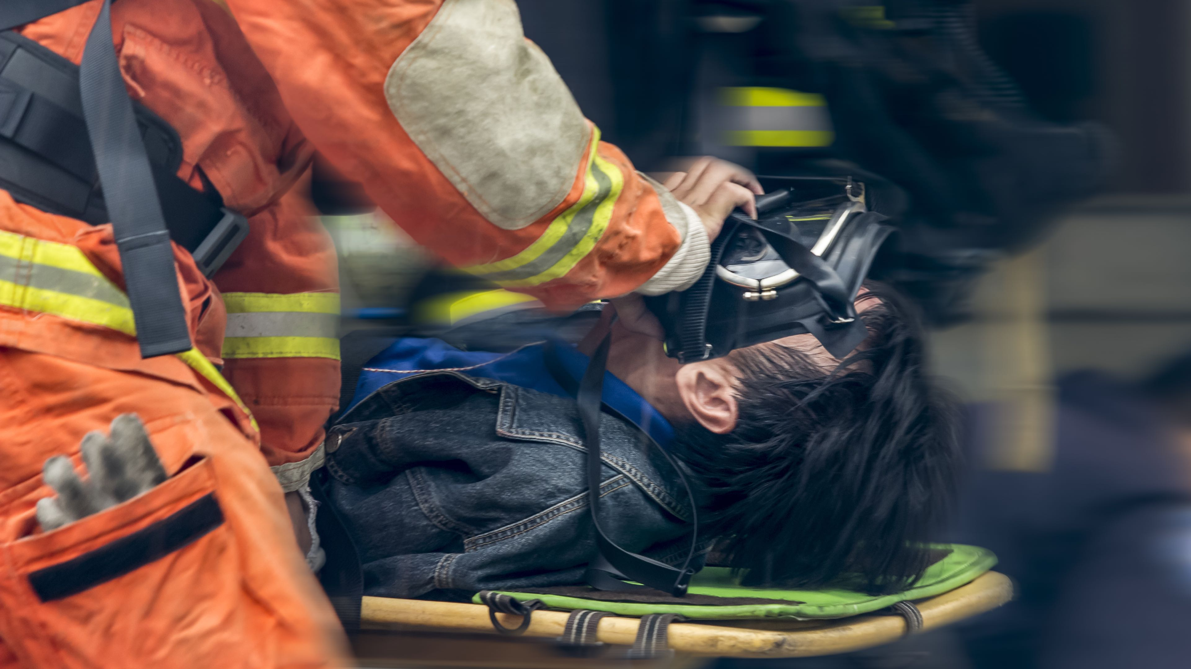







पाठ 1
कोर्स परिचय
निरीक्षक अशोक कुमार
फोटो क्रेडिट: फ्रीपिक्स
पीयर | सीएसएसआर | भारत
पीपीटी 1-1

Slide 2

उद्देश्य
1
इस पाठ को पूरा करने पर आप निम्नलिखित से परिचित हो जायेंगे:
पाठ्यक्रम समन्वयक, प्रशिक्षकों, सहायकों, सहयोगी कर्मचारियों और अन्य प्रतिभागियों के नाम और पृष्ठभूमि की जानकारी।
पीपीटी 1-2

Slide 3


उद्देश्य
2
इस पाठ को पूरा करने पर आप निम्नलिखित से परिचित हो जायेंगे:
इस पाठ में पाठ्यक्रम के निम्नलिखित पहलुओं को शामिल किया जाएगा:
अपेक्षाएं
उद्देश्य
उद्देश्य
क्रियाविधि
परीक्षण
सामग्री
रसद और एजेंडा
पाठ्यक्रम अवलोकन और OFDA प्रथम प्रत्युत्तर कार्यक्रम से इसका संबंध।
पीपीटी 1-3

Slide 4
पाठ्यक्रम का उद्देश्य
स्थिर करने और बाहर निकालने के लिए आवश्यक तकनीकों और विधियों में प्रशिक्षित करना , जिसमें बचावकर्ता के साथ-साथ पीड़ित के लिए सबसे सुरक्षित और सबसे उपयुक्त प्रक्रियाओं का उपयोग किया जाना चाहिए।
पीपीटी 1-8

Slide 5
पाठ्यक्रम सामग्री
पीडब्ल्यूबी
प्रतिभागी कार्यपुस्तिका
आर एम
संदर्भ सामग्री
पीडब्लू
पूर्व-कार्य
पीयर | सीएसएसआर | भारत
पीपीटी 1-9

Slide 6
सुविधाएँ और आधारभूत नियम
कक्षा शिष्टाचार
भोजन
आवास और व्यय
यात्रा
सुरक्षा
पीपीटी 1-10

Slide 7
सुरक्षा नियम
सीएसएसआर पाठ्यक्रम में सुरक्षा सर्वोच्च चिंता का विषय है।
प्रतिभागियों को केवल दो चेतावनियाँ दी जाएंगी, तथा तीसरी चेतावनी निष्कासन का आधार होगी।
पीपीटी 1-11

Slide 8
